Slide 1
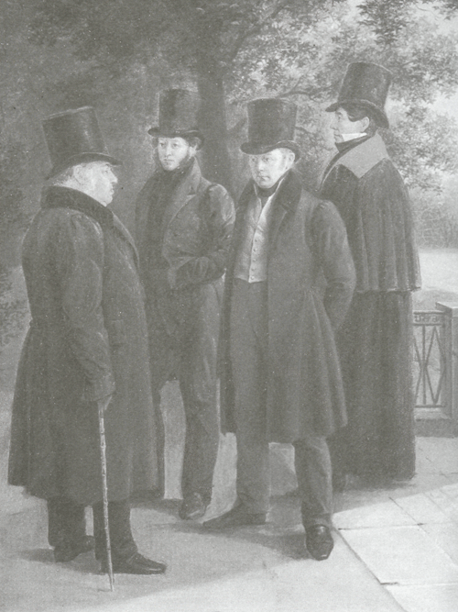
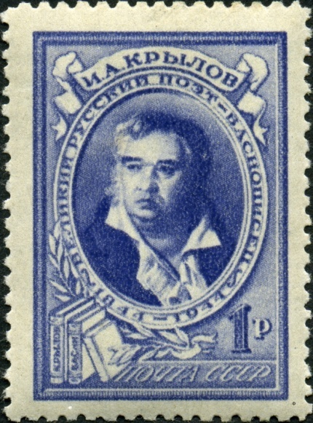

Slide 2
Биография писателя
Иван Андреевич Крылов (1769 - 1844) – русский поэт, баснописец. Родился в небогатой семье в Москве.
В 1775 году после выхода отца в отставку в биографии Крылова происходит переезд в Тверь. Получить достойное образование ему не удалось. Однако занимаясь самообразованием, Крылов изучил несколько языков, считался одним из самых просвещенных среди своих современниковПосле переезда в Петербург творчеству Крылова открываются большие перспективы. Для Крылова биография тех времен больше посвящена драматургии. Он пишет трагедии «Филомела», «Клеопатра», а также комедии.
В духе сатиры писатель издает журнал «Почта духов», который публиковался всего 8 месяцев. Вскоре поле закрытия журнала в биографии Крылова Ивана Андреевича был основан следующий критико-сатирический журнал «Зритель». После обыска издание пришлось прекратить.
Затем писатель путешествует по России, Украине, не прекращая свое творчество. Во время службы у князя Голицына Крылов пишет произведение «Триумф или Подщипа».
По возвращению в Петербург впервые издаются басни Крылова. Писатель нашел свою стезю, развил у себя мастерство в данном жанре. Девять книг с 200ми баснями Крылова были оставлены в наследство читателям. Среди самых известных басен Крылова: «Лебедь, рак и щука», «Овцы и собаки», «Обоз», «Стрекоза и муравей» и многие другие.
С 1812 года Крылов служит библиотекарем, собирает книги, составляет указатели. Памятники Крылову по всей стране напоминают о таланте великого баснописца.

Slide 3
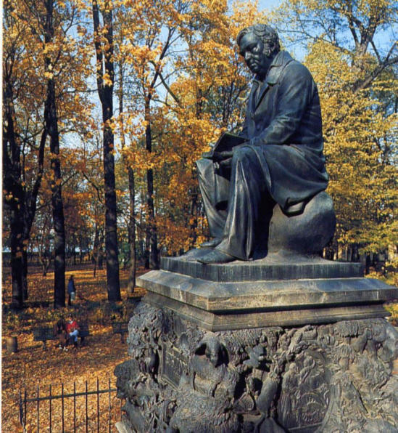
Памятник Крылову И.А.
В 1855 году в Летнем саду был открыт бронзовый памятник великому русскому баснописцу Ивану Андреевичу Крылову работы скульптора П.К. Клодта. На сравнительно высоком пьедестале (3,5 м) в спокойной, непринужденной, чуть усталой позе сидит баснописец, держа в руках раскрытую книгу. Ни в его позе, ни в одежде нет ничего нарочитого, эффектного, но простота не переходит в будничность. Лицо Крылова одухотворено, его фигура полна спокойного достоинства.
На пьедестале памятника в фигурах рельефов легко узнать героев знаменитых басен: "Лисица и виноград", "Ворона и лисица", "Демьянова уха", "Квартет" и других персонажей произведений И.А. Крылова.

Slide 4
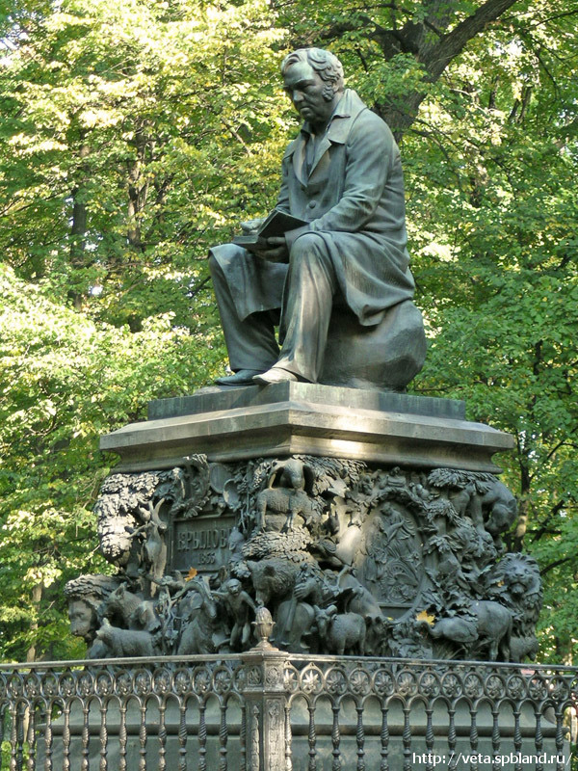
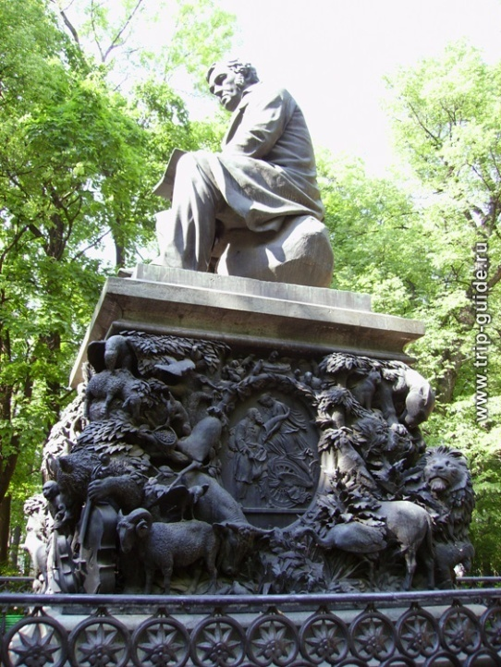
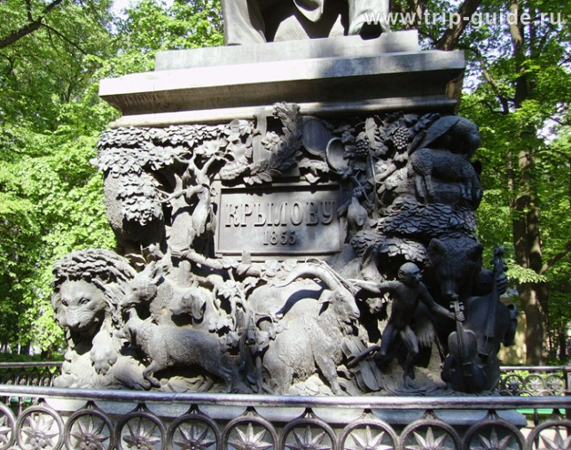
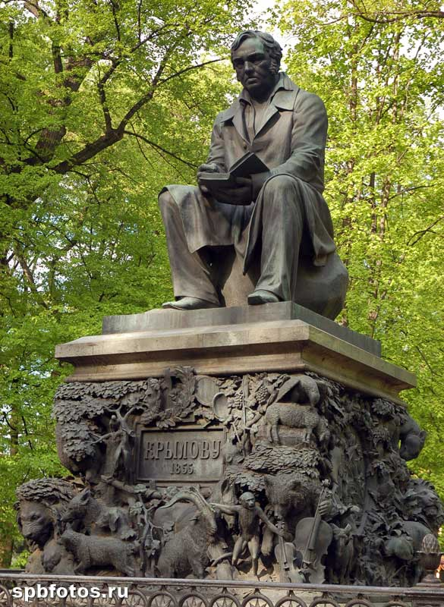
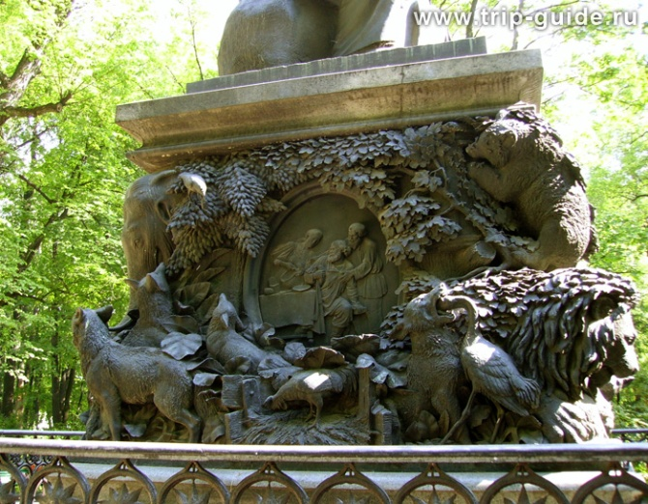

Slide 5
Произведения И.А.Крылова
Басни
Лягушка и Вол,
Чиж и Голубь,
Волк и Ягнёнок,
Ворона и Лисица,
Демьянова уха,
Квартет,
Кукушка и Петух,
Ларчик,
Лев и Комар,
Лебедь, щука и рак,
Лисица и Виноград,
Мартышка и очки,
Мышь и Крыса,
Обоз,
Слон и Моська,
Стрекоза и Муравей,
Тришкин кафтан и другие…

Slide 6
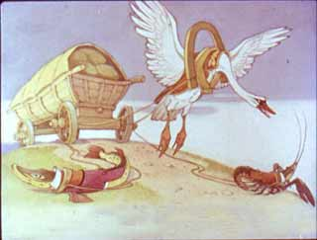
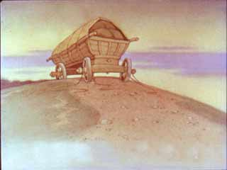
Лебедь, рак и щука.
Когда в товарищах согласья нет, На лад их дело не пойдет, И выйдет из него не дело, только мука.
Однажды Лебедь, Рак да Щука Везти с поклажей воз взялись, И вместе трое все в него впряглись; Из кожи лезут вон, а возу всё нет ходу! Поклажа бы для них казалась и легка: Да Лебедь рвется в облака, 10 Рак пятится назад, а Щука тянет в воду. Кто виноват из них, кто прав,— судить не нам; Да только воз и ныне там.

Slide 7
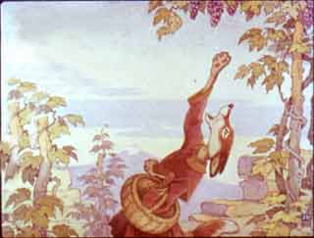
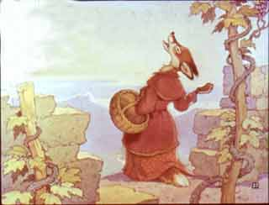
Лисица и виноград.
Голодная кума Лиса залезла в сад; В нем винограду кисти рделись. У кумушки глаза и зубы разгорелись;
А кисти сочные, как яхонты, горят; Лишь то беда, висят они высоко: Отколь и как она к ним ни зайдет, Хоть видит око, Да зуб неймет. Пробившись попусту час целый, Пошла и говорит с досадою: "Ну что ж! На взгляд-то он хорош, Да зелен - ягодки нет зрелой: Тотчас оскомину набьешь".

Slide 8
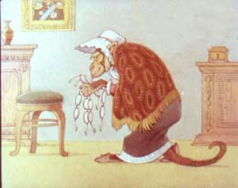
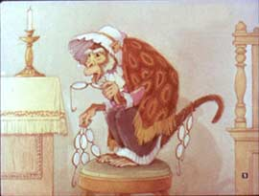
Мартышка и очки.1
Мартышка к старости слаба глазами стала; А у людей она слыхала, Что это зло еще не так большой руки: Лишь стоит завести Очки.
Очков с полдюжины себе она достала; Вертит Очками так и сяк: То к темю их прижмет, То их на хвост нанижет,
То их понюхает, то их полижет;

Slide 9
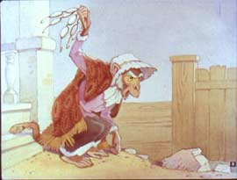
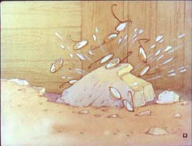
Мартышка и очки.2
Очки не действуют никак
"Тьфу пропасть! - говорит она, - и тот дурак, Кто слушает людских всех врак: Все про Очки лишь мне налгали; А проку на волос нет в них". Мартышка тут с досады и с печали О камень так хватила их,
Что только брызги засверкали. К несчастью, то ж бывает у людей: Как ни полезна вещь, - цены не зная ей, Невежда про нее свой толк все к худу клонит; А ежели невежда познатней, Так он ее еще и гонит.

Slide 10
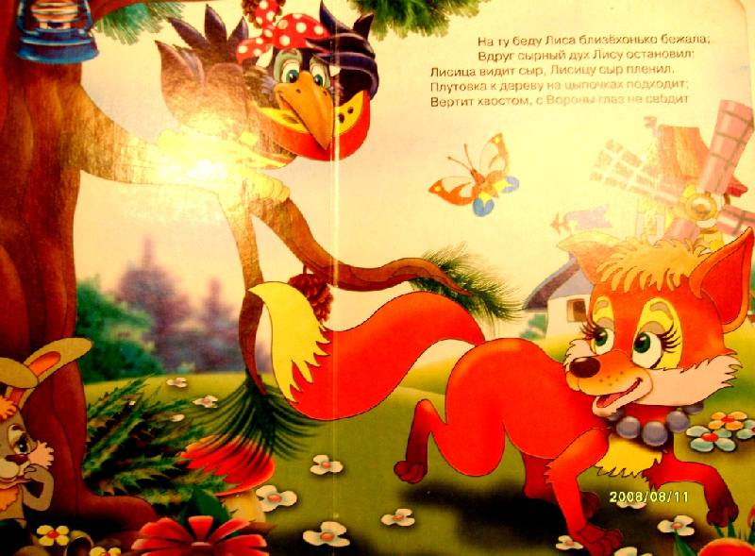
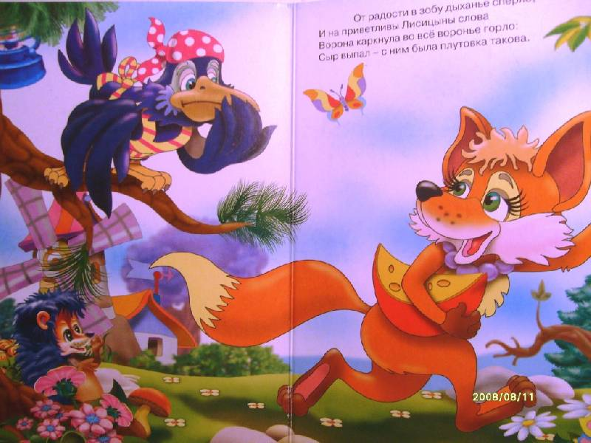
Ворона и лисица
Уж сколько раз твердили миру, Что лесть гнусна, вредна; но только всё не впрок, И в сердце льстец всегда отыщет уголок.
Вороне где-то бог послал кусочек сыру; На ель Ворона взгромоздясь, Позавтракать-было совсем уж собралась, Да позадумалась, а сыр во рту держала. На ту беду Лиса близехонько бежала; Вдруг сырный дух Лису остановил: 10 Лисица видит сыр,— Лисицу сыр пленил. Плутовка к дереву на цыпочках подходит; Вертит хвостом, с Вороны глаз не сводит, И говорит так сладко, чуть дыша: «Голубушка, как хороша! Ну что за шейка, что за глазки! Рассказывать, так, право, сказки! Какие перушки! какой носок! И верно ангельский быть должен голосок! Спой, светик, не стыдись! Что ежели, сестрица, 20 При красоте такой, и петь ты мастерица, Ведь ты б у нас была царь-птица!»
Вещуньина с похвал вскружилась голова, От радости в зобу дыханье сперло,— И на приветливы Лисицыны слова Ворона каркнула во все воронье горло: Сыр выпал — с ним была плутовка такова.

Slide 12
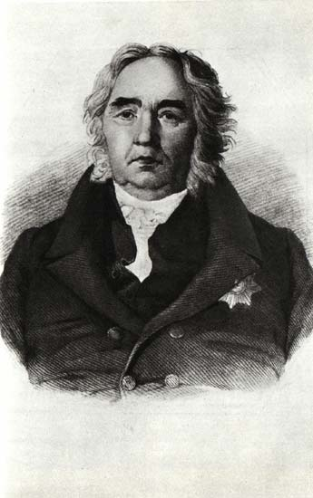

Slide 13
